Slide 1
Betydande risker för bolaget ska hanteras genom att de byggs bort eller kontrolleras. En del av dessa risker ska följas upp och kontrolleras av Koncernledningen, och den kontrollen redovisas till Styrelsen. Översiktlig processbeskrivning nedan.
September mötet
Tar fram riskanalys för Renova
Ledningen sammanställer de risker som bör hanteras på koncern nivå
Fastställer internt kontroll program
Styrelsen ser över förslaget på internt kontroll program, samt fastställer detta.
Ger förslag på internt kontroll program
Ledningen ger förslag till styrelsen på vilka risker som ska följas upp i ett internt kontroll program
Följer upp internt kontroll program
Av styrelsen utsedd person följer upp kontroll programmet och redovisar till styrelsen.
Beslut om vidare åtgärder tas vid behov

Slide 2
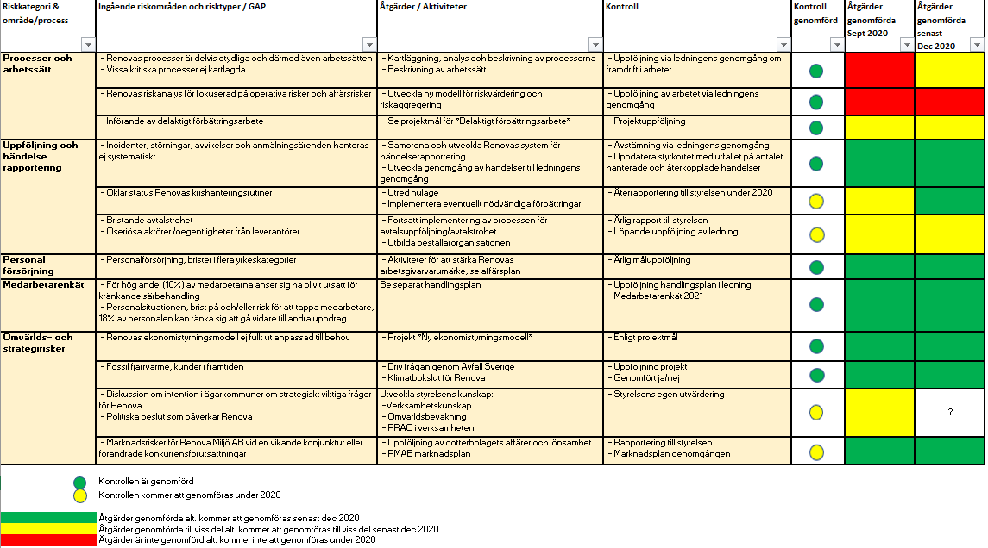
Uppföljning av internt kontroll program 2020 -Det som bedöms vara rött eller gult i Dec 2020 kommenteras på nästa sida

Slide 3
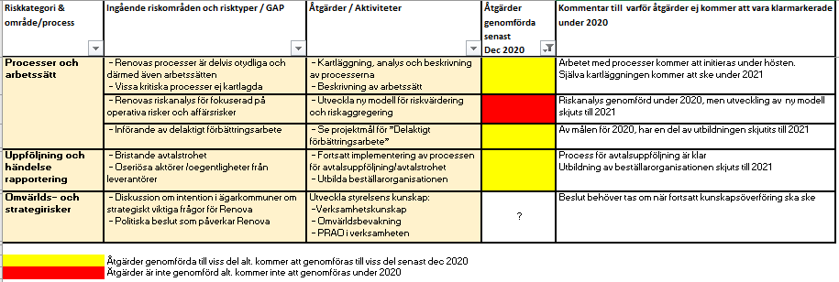
Kommentar till åtgärder i planen för intern kontroll som ej kommer att vara klarmarkerade under 2020

Slide 4
Slutsats, uppföljning av intern kontroll September 2020
Samtliga kontroller har genomförts eller kommer att genomföras under 2020
Åtgärder som planerats under 2020 har genomförts eller kommer till stor del att genomföras
De åtgärder som inte blivit genomförda är dels kopplade till Corona och dels till att vissa omorganisationer genomförts.
Samtliga åtgärder inom riskområde Processer och arbetssätt är sena. Dessa är alla kopplade till förbättringsarbete, vilket gör att fokus på detta borde kvarstå under 2021.
Det är två åtgärder som realistiskt skulle kunna prioriteras och genomföras under 2020 (övriga är för omfattande):
Mall för riskanalys. Dock ska den nya mallen användas först under våren 2021.
Utveckla styrelsens kunskap
Beslut bör tas under mötet ifall dessa två aktiviteter ska prioriteras att bli klara under 2020

